Slide 1
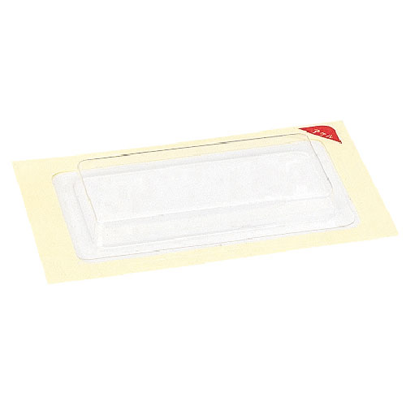
【提案書】
みえーる小窓 ショート
特徴
DMハガキにペタッ！と張り付けて抽選ツールが送れる！人気の販促仕掛けツールです。厚みがあり、他の告知物とは異なる存在感で目を引きます。10年以上のロングセラー商品です。
納期
納期スペース
仕様
素 材：再生ペット樹脂
サイズ：収納スペース7×3×0.8cm
備 考：100個単位にてPP袋入り
お見積
お見積りスペース

